Slide 1
Megatrends
Anknüpfungspunkte und Potentiale
für den Standort Steiermark

Slide 2
Hintergrund
Künftige Herausforderungen und Chancen:
      Wahrnehmung der Bedeutung auf allen Politikebenen (siehe EU: Grand Challenges, H2020),
      Systemic Innovation (OECD), Smart Specialization (OECD, EU)
      Megatrends haben übergeordneten generischer Charakter (Jahrzehnte) sind miteinander verbunden
      und mit gesellschaftlichen Herausforderungen verknüpft.
Zahlreiche Foresight-Aktivitäten, welche sich mit Megatrends für die Zukunft
und deren Implikationen auseinandersetzen:
      Kearney, A.T. (2012), Challenge Future. Global Mega trends.
      Bertelsmann Foundation (2012), Megatrends in Global Interaction.
      European Commission (2012), Global Europe 2050.
      Frost & Sullivan (2011A), Mega trends, Asia Pacific Market Insights; Frost & Sullivan (2011), Top 20 Global Mega Trends and Their Impact.
      Glenn, J. C. ; Gordon, T. J.; Florescu E. (2012), 2012 State of the Future, The Millenium Project, http://www.millennium-project.org/
      Gregosz D. (2012), Wirtschaftspolitische Megatrends bis 2020. Was ist in den kommenden Jahren zu erwarten?
      Hajkowicz SA, Cook H, Littleboy A. (2012), Our Future World: Global megatrends that will change the way we live. The 2012 Revision. CSIRO, Australia.
      Syrjänen, M., Ito, Y., Ahola E. (2009), Foresight for Our Future Society. Cooperative project between NISTEP (Japan) and Tekes (Finland).
      The Futurist (2012), Outlook 2013. Recent Forecasts from World Future Society for the Decade Ahead.
      TNO (2012), Megatrends: a broad outlook on innovation.
      z punkt, BDI (2011), Deutschland 2030. Zukunftsperspektiven der Wertschöpfung; z_punkt (2013), 20 Megatrends. Update, Köln.

Slide 3
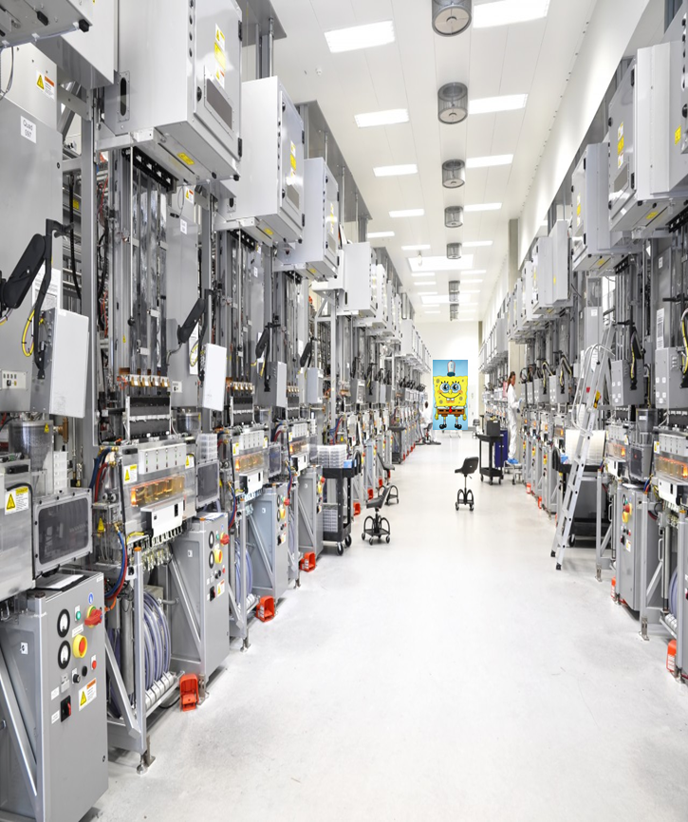
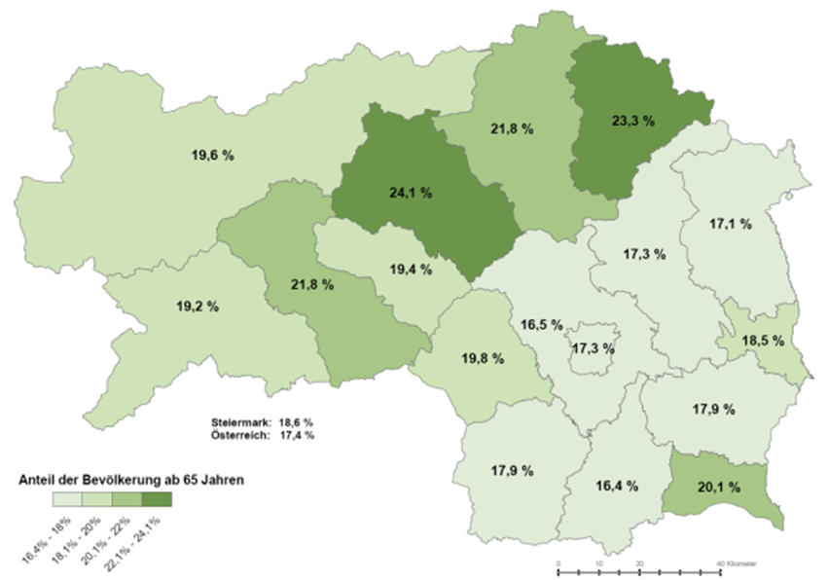



Aus internationalen Quellen zusammengefassten Megatrends
Gesellschaft |  |  | Wirtschaft |  |  |  | Forschung / Wissenschaft
Das Jahrhundert der Städte | Demogra-phischer Wandel | Healthy Aging | Industrie 4.0 – globale Wert-schöpfung | Veränderung von Mobilitäts-mustern | Umwelt-problematik und Verknappung von Ressourcen | Global Power Shift – Neue Wachstums- & Machtzentren | Digitalisierung u. beschleun. Produktzyklen
Territoriale Dynamik (Megastädte, Megaregionen) | Divergenz der Bevölkerungs-schichten | Zivilisations-krankheiten (Stoffwechsel, Pandemien, etc.) | Wandel der Arbeitswelt (Flexible Arbeits-strukturen) | Neue Mobilitäts-muster (Globale Mobilität, Urbanisierung, Mobilität als Dienstleistung) | Zunehmende Umwelt-verschmutzung, Klimawandel | Neue Kräfte-verhältnisse | Digitalisierung forciert Globalisierung (Informations-flut u. Kosten der Infrastruktur, Globale Konnektivität)
Smart Cities (Mobilität, Infrastruktur, Energie, Leben, Partizipation) | Anwachsende Migrations-ströme (wirtschaftl., umweltbedingte, politische Migr.) | Gesundheits-kosten | Veränderte Konsummuster |  | Verknappung v. Ressourcen, steigender Energiebedarf | Neue Mittelklasse
 |  | Wandel im Gesundheits-system (hin zu: Diagnostik, etc.) | Veränderung der Wertschöpfung | Neue An-forderungen an Mobilitäts-lösungen (Neue Antriebs- und Mobilitäts-konzepte, Intelligente Logistik-lösungen)
 |  |  |  |  |  | Neue Governance-Strukturen | Network Society (Öffnung von Wissenschaft und Forschung hin zu neuen Medien, Verschmelzung von Beruf und Privat, Geo Socialization)
Folgen der Urbanisierung (Lebensqualität, Wissensgesellschaft, Knowmads, Umwelt-, Infrastruktur-belastung, Energieverbrauch, Armut) | Wertewandel und Lifestyle (Indivi-dualisierung, Vielfalt d. Kulturen/ Werte/Normen, Veränderung v. Lebensformen) | Medizinischer Fortschritt (personalisierte Medizin, Drug-delivery, nano-robots, etc.) | Wissens-intensivierung der Wirtschaft |  | Zunehmende Bedeutung / Bewusstsein v. Nachhaltigkeit (Politik, Unternehmen, Gesellschaft) | Neue globale Gefahren, Sicherheits-risiken (Weltrisiko-gesellschaft, Terrorismus, Massenver-nichtungsw.)
 |  |  | Neue Formen der Kooperation, neue Geschäfts-modelle, Open Innovation

Slide 4
Grundlagen
Vertiefende Recherche von Anknüpfungspunkten und Potentialen
Überblick über langfristig wirksame globale Mega- und Umfeldtrends
Erstes Zwischenfazit: Fokussierung auf einzelne Megatrends
Qualitative Gespräche mit Experten im Bereich ausgewählter
Megatrends bzw. Subtrends
Onlinebefragung (Minidelphi): rund 140 Beteiligte
(Beurteilung von Subthemen und Förderungsangeboten)
Recherche relevanter Politikprogramme und –initiativen
(Österreich, evtl. Deutschland, EU)
komplementäre Recherche zu assoziierten Förderungsprogrammen

Slide 5
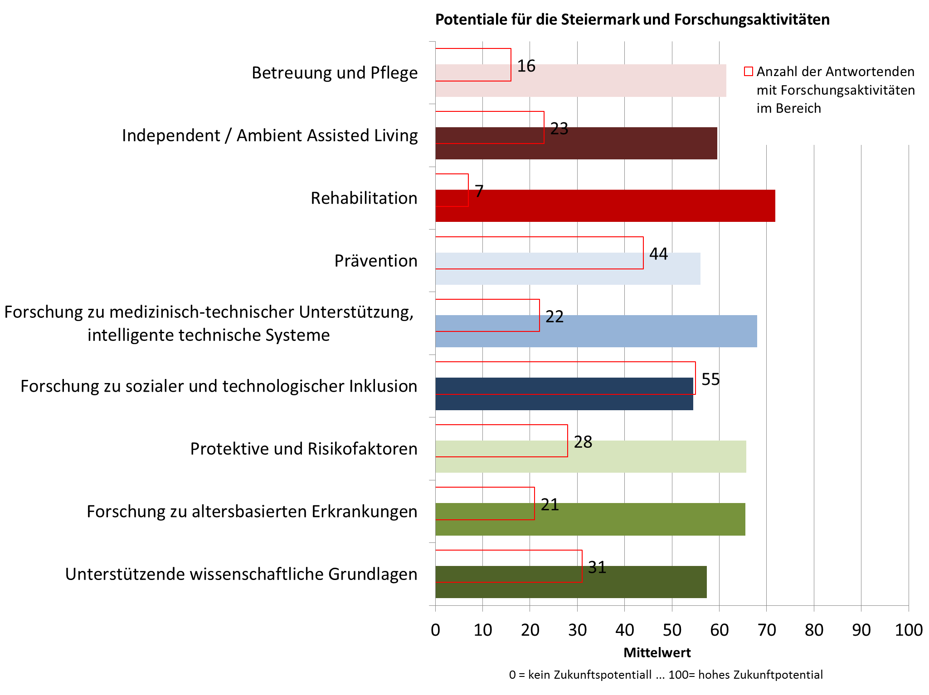
Status quo Healthy Aging & Assisted Living
  In der Steiermark bestehen besondere Kompetenzen im Bereich der (epidemologischen Forschung zu) altersbedingten Erkrankungen,
  einzelne techn. Ansätze für Ambient Assisted Living (Medizintechn. / Sensorik) sowie sozialer technologischer Inklusion.
  Neben Forschung und Unternehmen existieren (u.a. mit dem HTS) intermediäre Strukturen
  Die größten Potentiale werden in der Steiermark bei den Anwendungsfeldern in der
  Rehabilitation (Technologien für Rehabilitation) sowie in den Anwendungsfeldern wie Betreuung und Pflege, AAL und Prävention wahrgenommen.
  Es fehlt allerdings an systematischer Vernetzung (lead user innovation),
  geringe Inanspruchnahme von Förderungen und Initiativen von Bund u. EU.

Slide 6
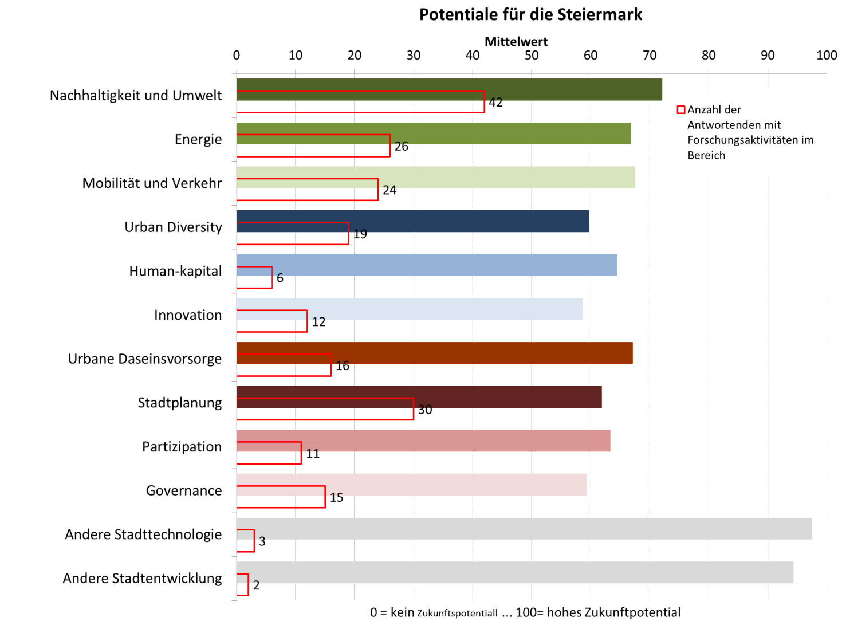
Status quo Smart Cities
  Es existieren in der Stmk. eine Reihe von Einzelinitiativen mit starkem Fokus in Richtung Nachhaltig Bauen und Energie (tw. Mobilität). Es besteht ein ausdifferenziertes und hinreichendes Förderangebot (Stadt der Zukunft, IKT der Zukunft, JPI Urban Europe).
  An erster Stelle werden Potentiale in den Bereichen Umwelt/Nachhaltigkeit bzw. Energie (bspw. nachhaltig bauen/renovieren, grüne Infrastruktur)
  gefolgt von Energiethemen (Smart Grids, Hybride Netzwerke – Gas, Strom, Wärme) u. Mobilitäts- und Verkehrstechnologien (e-Mobility, modaler Split, integrierte Verkehrskonzepte); in diesen Themen besteht auch Forschungskompetenz
  Ausbaufähig auch hier: regionale strukturbildende Maßnahmen (Plattform für integrierte Vorhaben fehlt) sowie ganzheitliche Initiativen unter Berücksichtigung (a) sozialer Innovation, (b) Healthy Living/Aging sowie (c) Klein- und Mittelstädte im Umland.

